Slide 1


Slide 2


Slide 3


Slide 4


Slide 5


Slide 6


Slide 7


Slide 8


Slide 9


Slide 10


Slide 11


Slide 12
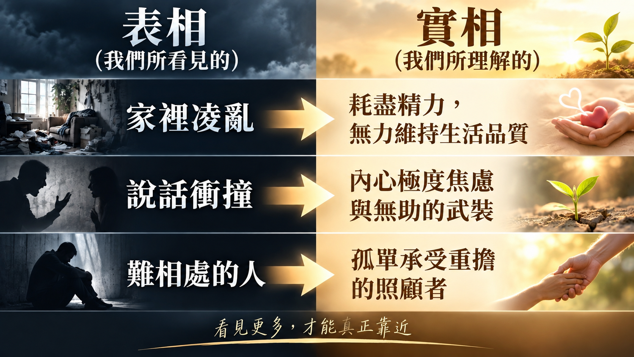

Slide 13


Slide 14


Slide 15


Slide 16


Slide 17


Slide 18


Slide 19


Slide 20


Slide 21


Slide 22


Slide 23


Slide 24


Slide 25

三法、四果、發菩提心
Notes:
三法、四果、發菩提心

Slide 26

煖法
四法

Slide 27


Slide 28


Slide 29

上人無量義經講述:「世第一法」:
也就是出世間法。
上人在分別功德品說:「世第一法」是世間修行的極致。
Notes:
上人說世第一法，也就是出世間法

Slide 30


Slide 31


Slide 32


Slide 33
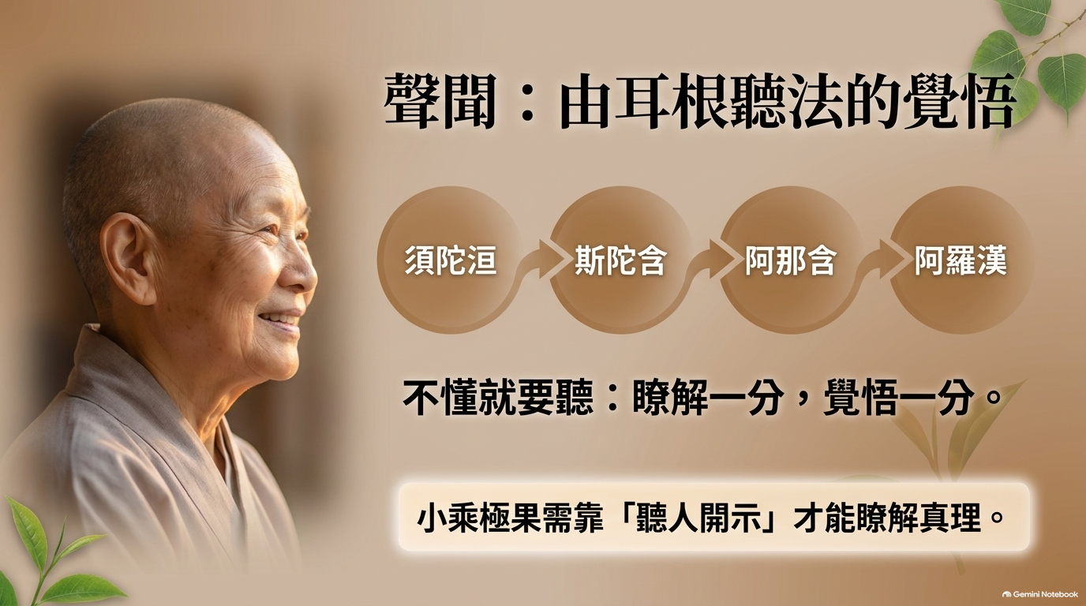
四果

Slide 34


Slide 35


Slide 36
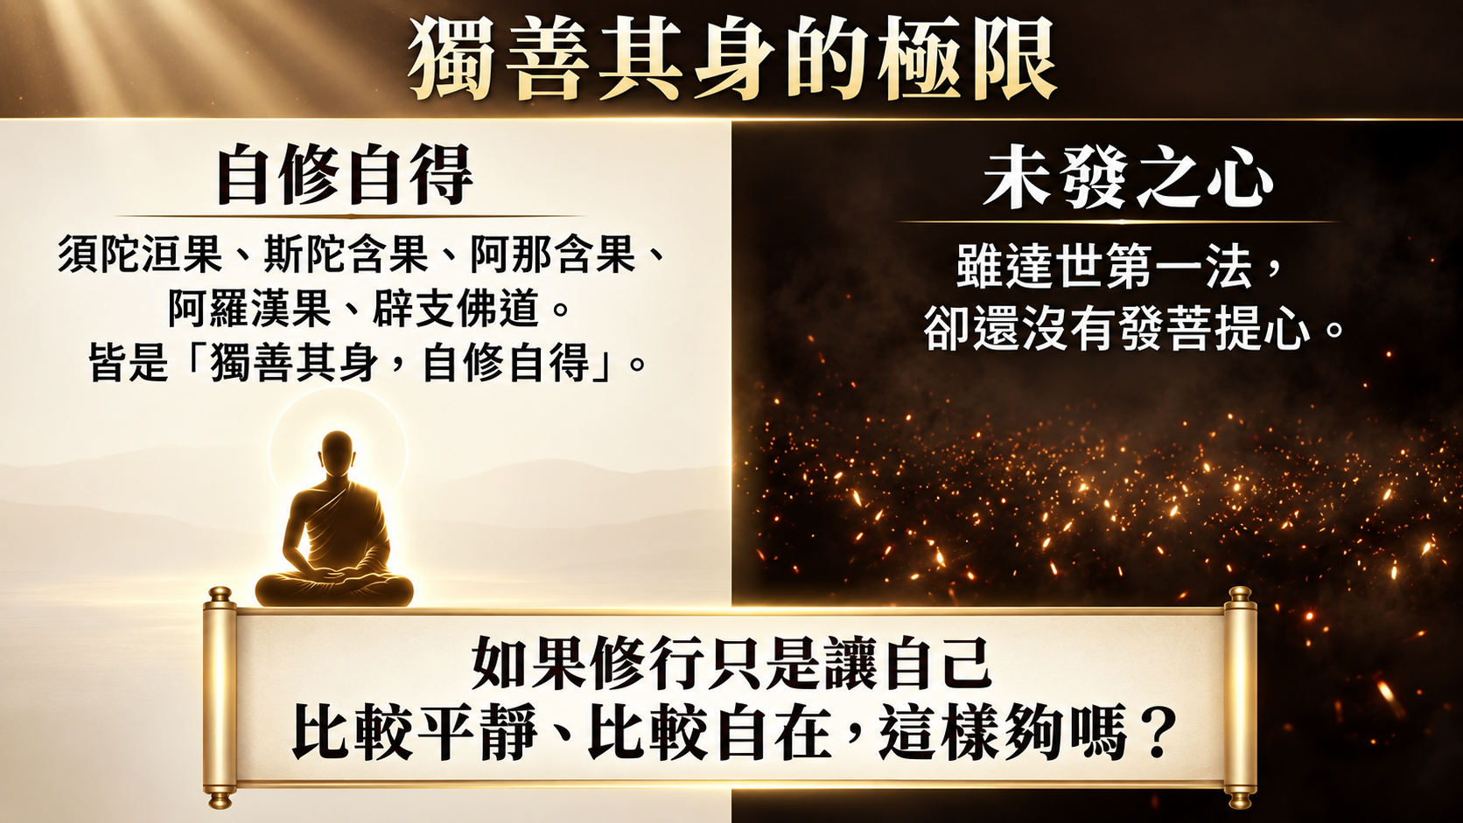
洹

Slide 37


Slide 38


Slide 39
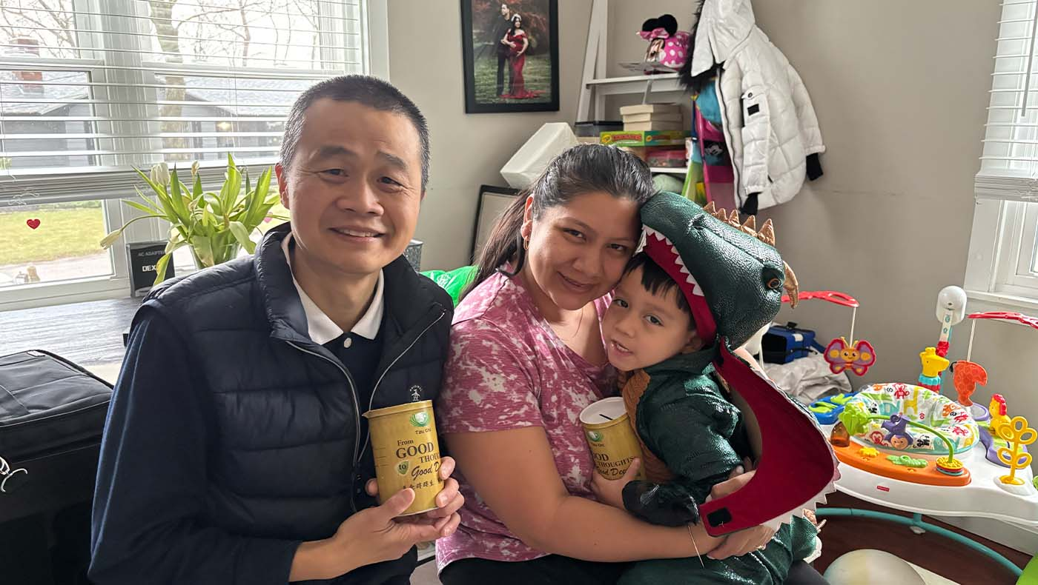
哭泣的阿爾巴
2024年，阿爾巴的先生被診斷出惡性腫瘤。為了照顧家庭，她無法繼續護理師的工作。家裡三個孩子，最大的五歲，最小的剛出生不久。這個原本有著穩定收入的小康家庭，一夕間陷入谷底。
慈濟波士頓聯絡處接到由醫院轉介的阿爾巴個案。2025年新年的第一天，林毓雅承擔起這個個案，並和其他志工每個月初固定探訪阿爾巴一家，送上心靈關懷、生活諮詢和經濟支援。
風雪中的步履、入人群的勇氣
志工探訪阿爾巴一家，並送上竹筒分享點滴匯聚愛的理念。
圖片來源／慈濟波士頓聯絡處
阿爾巴說:我花了很長時間去尋求幫助，直到慈濟的志工來到了我家，和我並肩而坐，了解我的家庭情況，並為我們提供了大量幫助。
慈濟個案 阿爾巴·佩納
Notes:
慈濟故事

Slide 40
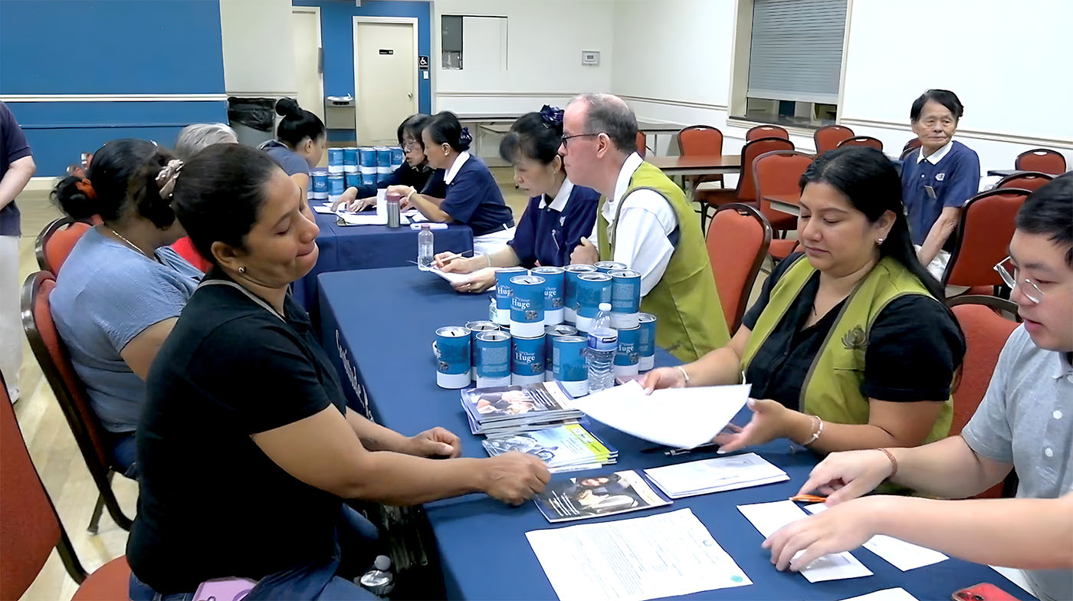
接受愛， 也把愛傳出去
2025年五月，阿爾巴的先生往生了。
一個星期後，林毓雅和幾位志工一起前往阿爾巴家。那天阿爾巴泣不成聲，志工就這樣靜靜地陪伴她在旁邊。
林毓雅說: 「我們在她身邊，讓她有一個肩膀可以依靠。」
兩個月後，阿爾巴在志工的鼓勵下努力走出悲傷、重回工作崗位。八月底，麻薩諸塞州勞倫斯市（Lawrence, MA）發生火災。慈濟準備於31日舉辦賑災發放。林毓雅想到阿爾巴並邀請她加入志工行列。
阿爾巴欣然接受，承擔發放中的西語翻譯工作。
阿爾巴加入慈濟發放，為現場災民提供西語翻譯。圖片來源／慈濟波士頓聯絡處
我完全可以共情在大火中失去一切的災民，
在幫助別人的同時，我也找回了自己內心的力量。
阿爾巴——從「受助者」走向「助人者」

Slide 41


Slide 42
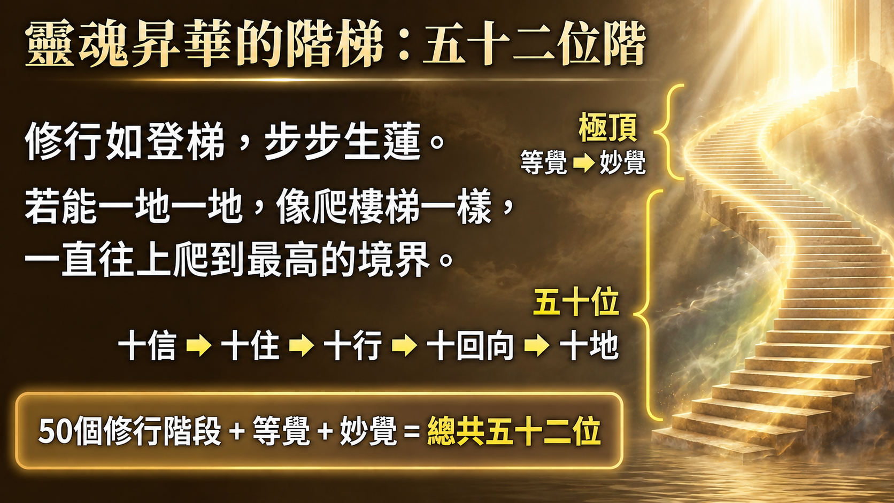

Slide 43


Slide 44
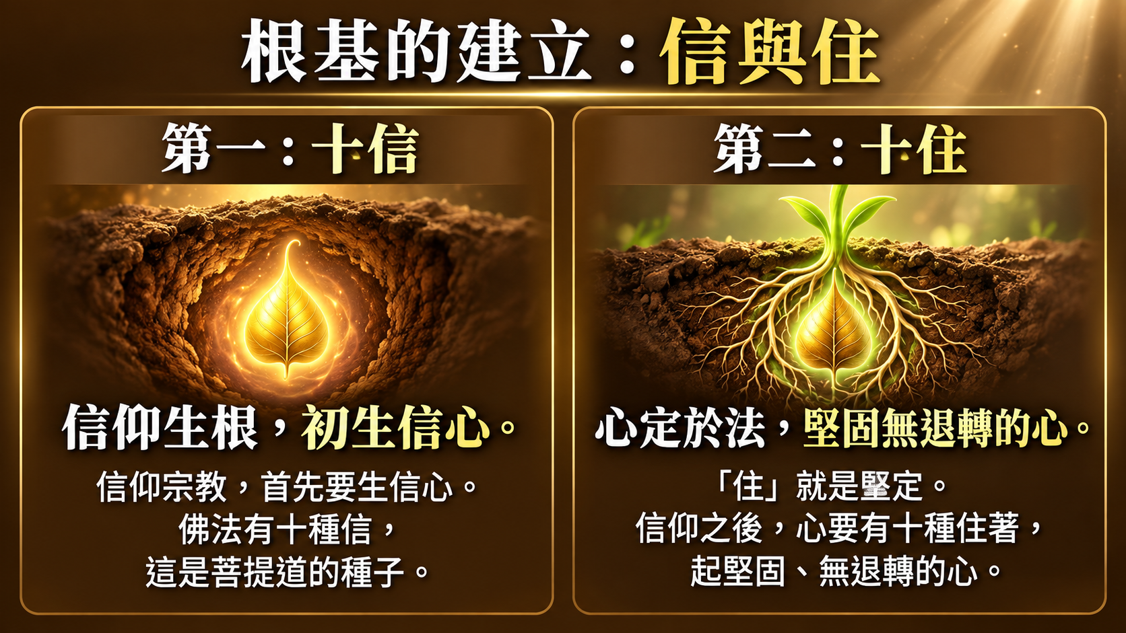

Slide 45
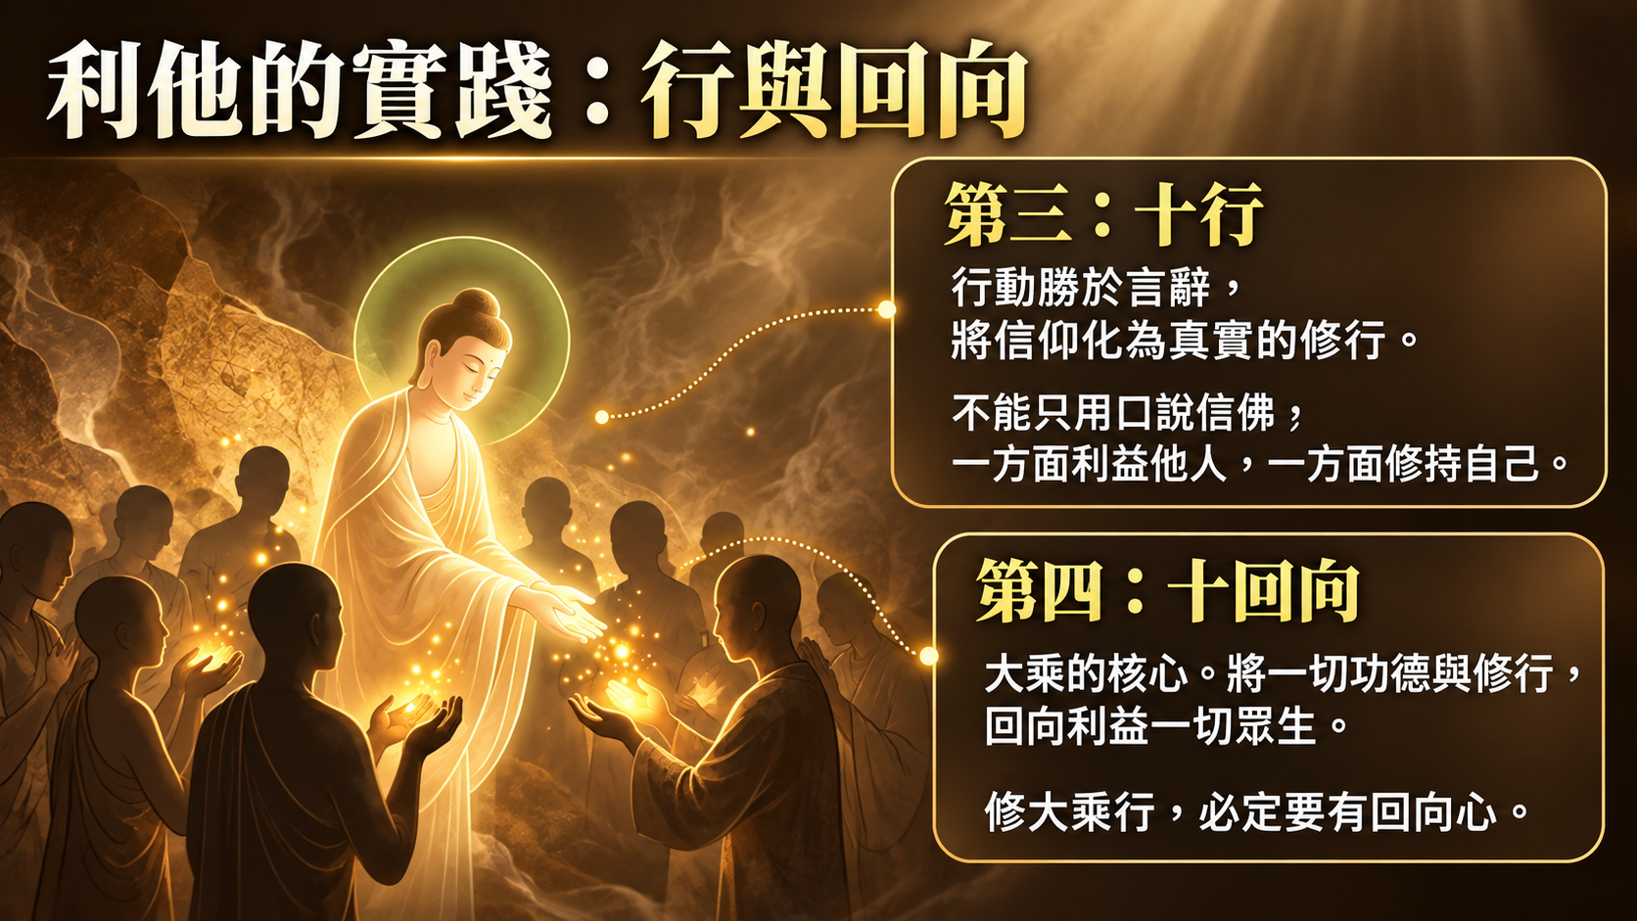

Slide 46


Slide 47


Slide 48


Slide 49


Slide 50


Slide 51


Slide 52
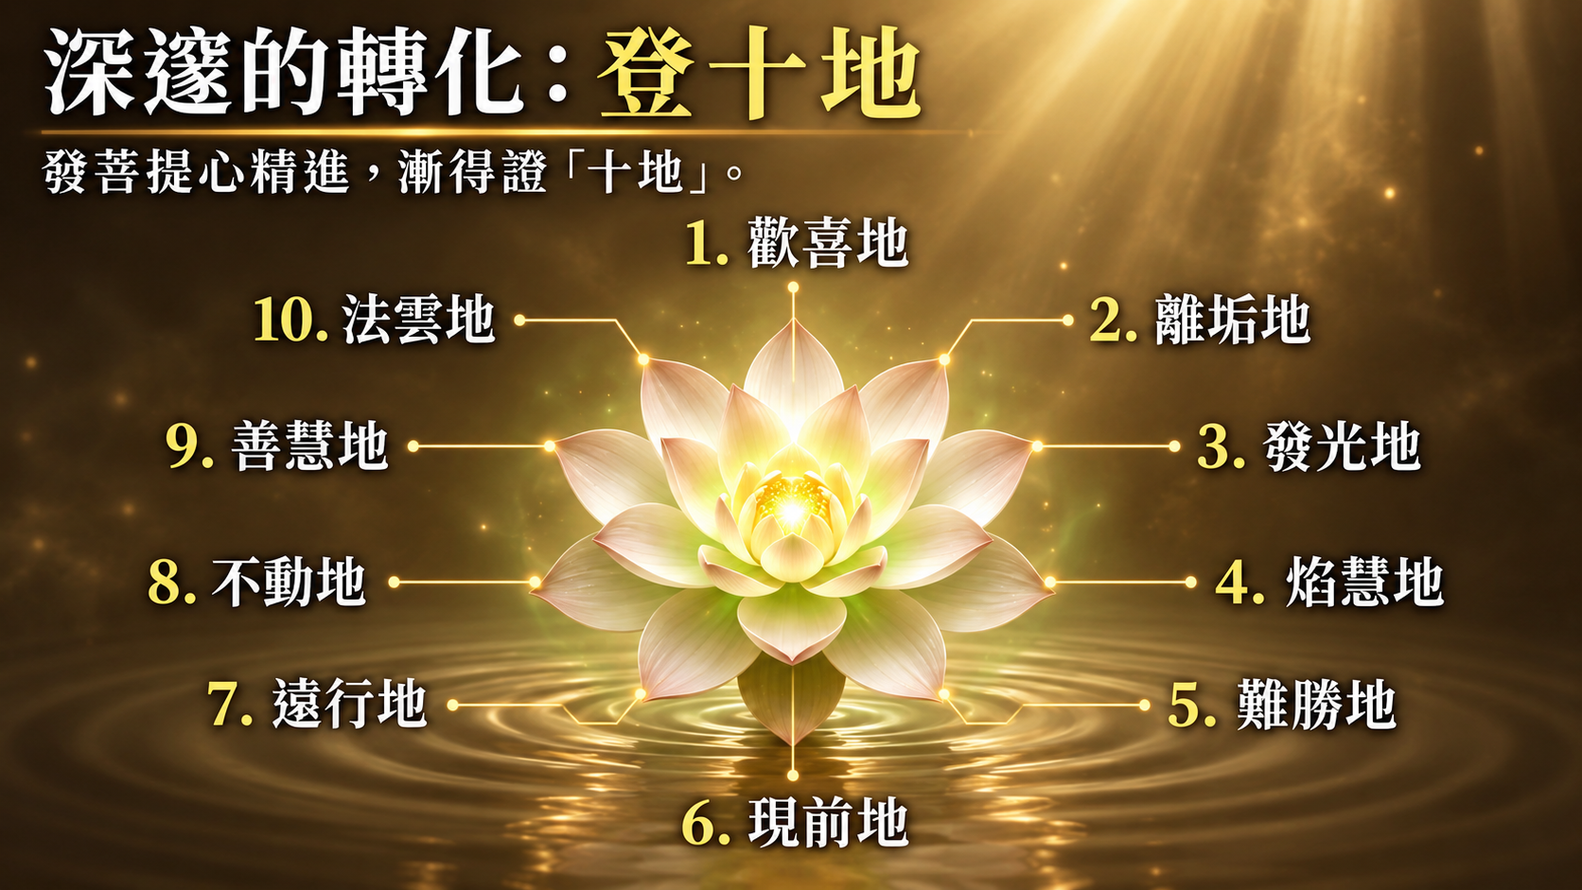

Slide 53


Slide 54
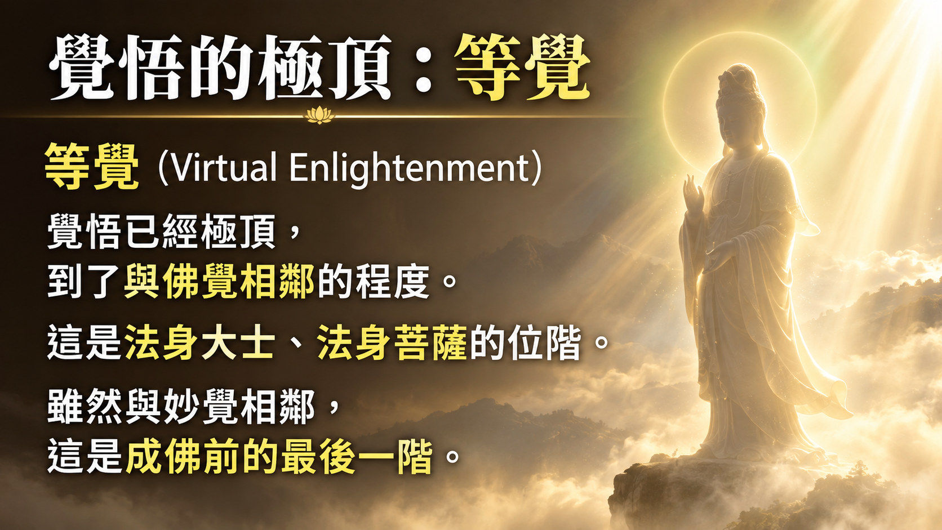

Slide 55


Slide 56
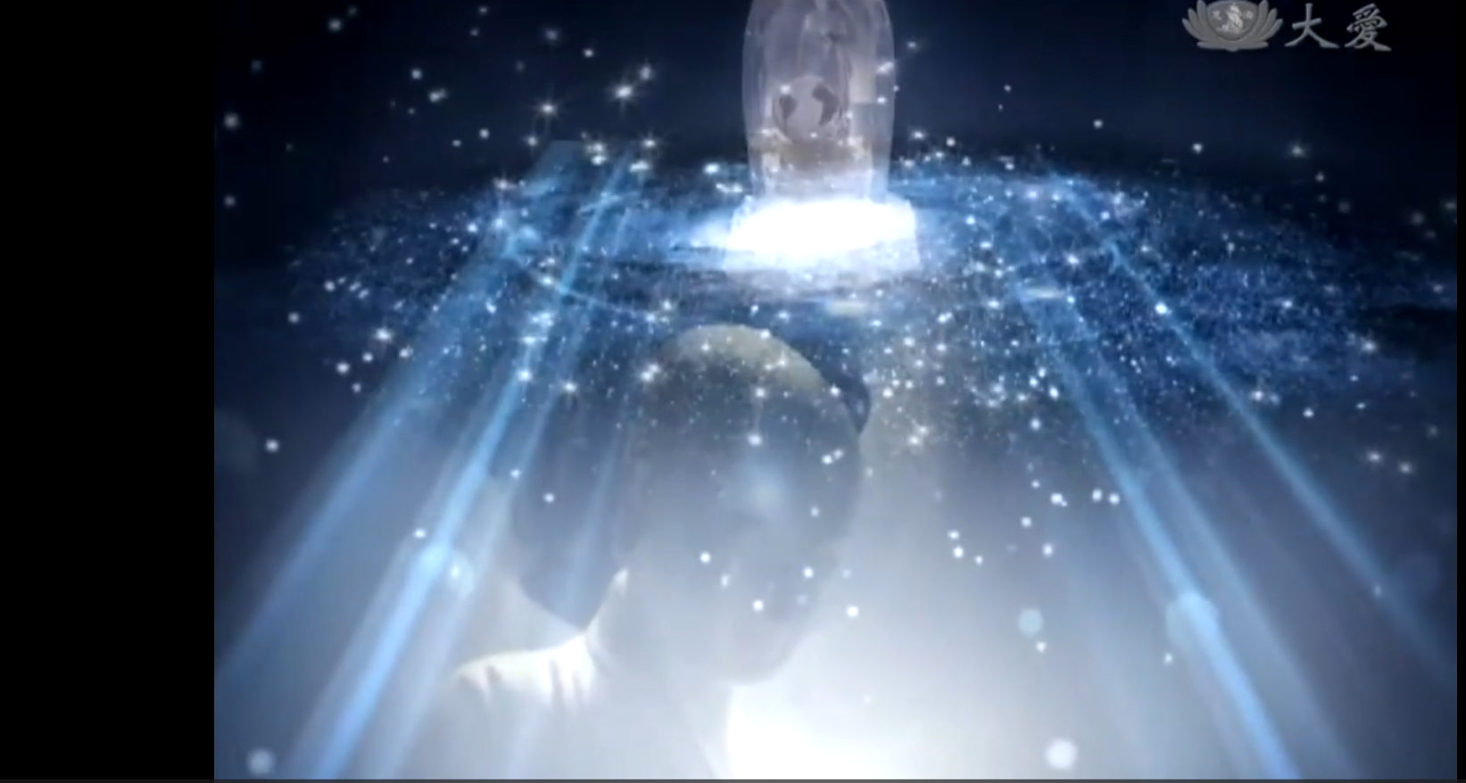

Slide 57

從「獨善其身」到「無上妙覺」，
一切皆源於那一念清淨的菩提心。

Slide 58
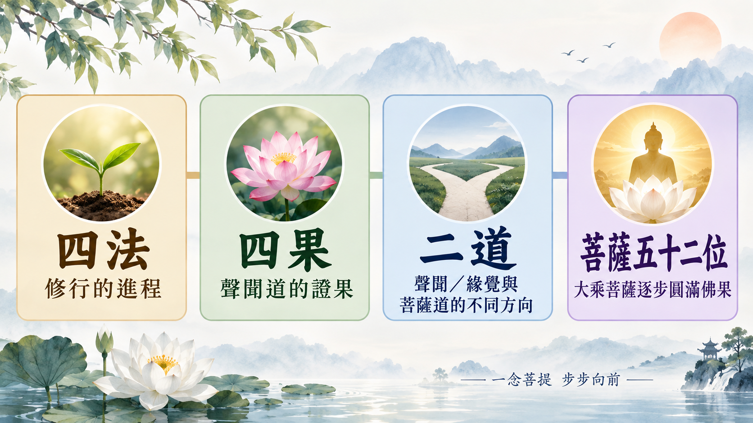

Slide 59
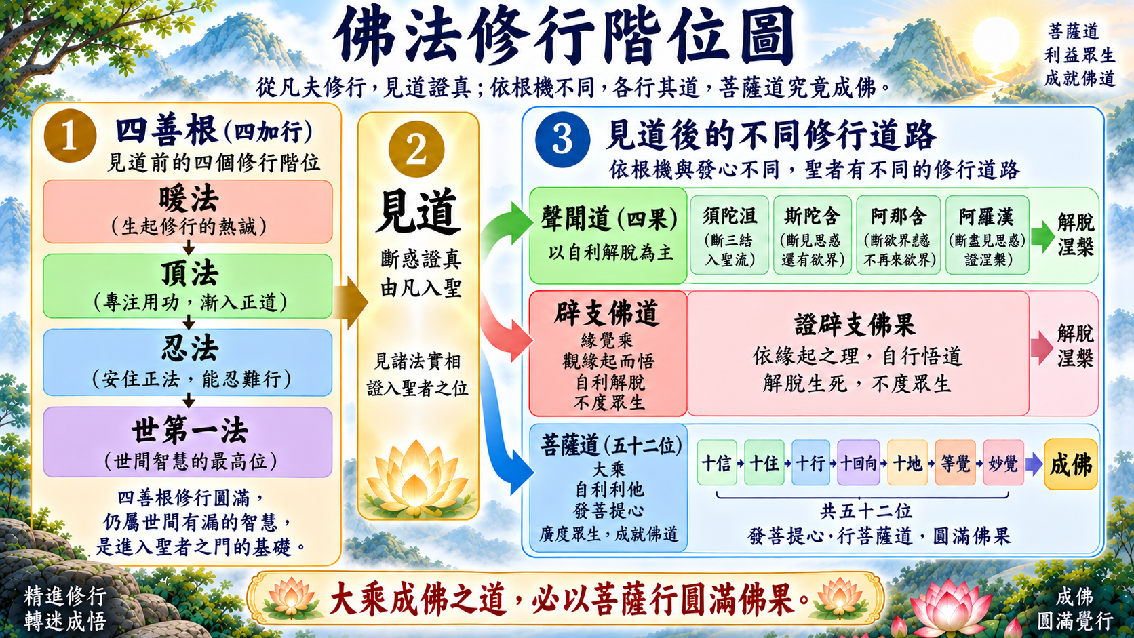
煖

Slide 60


Slide 61
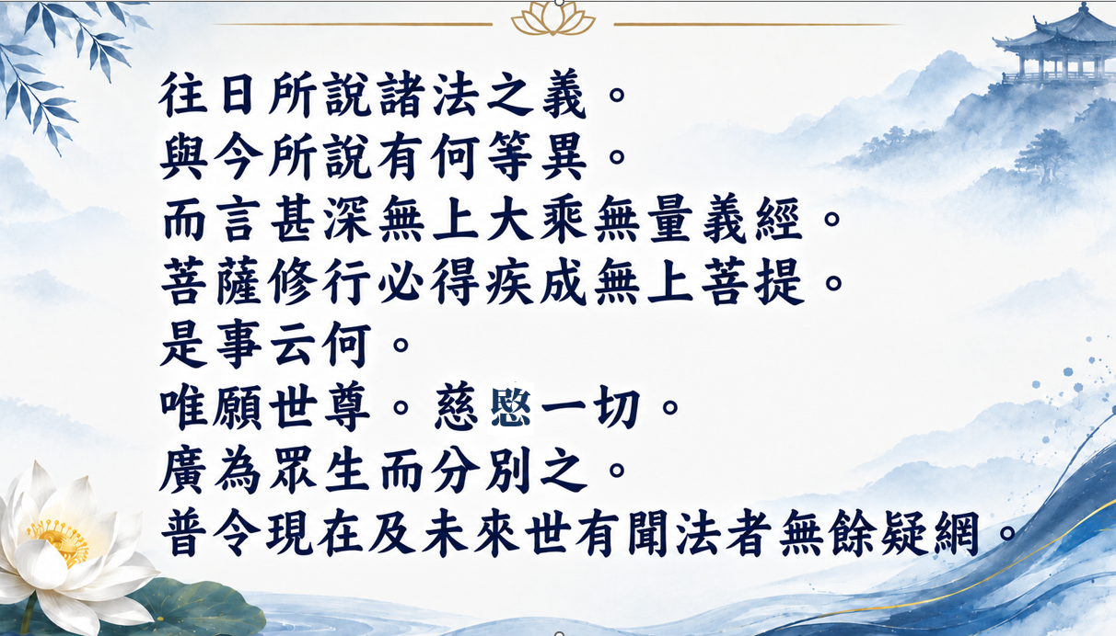

Slide 62

感恩聆聽
Notes:
感恩聆聽

